Slide 1
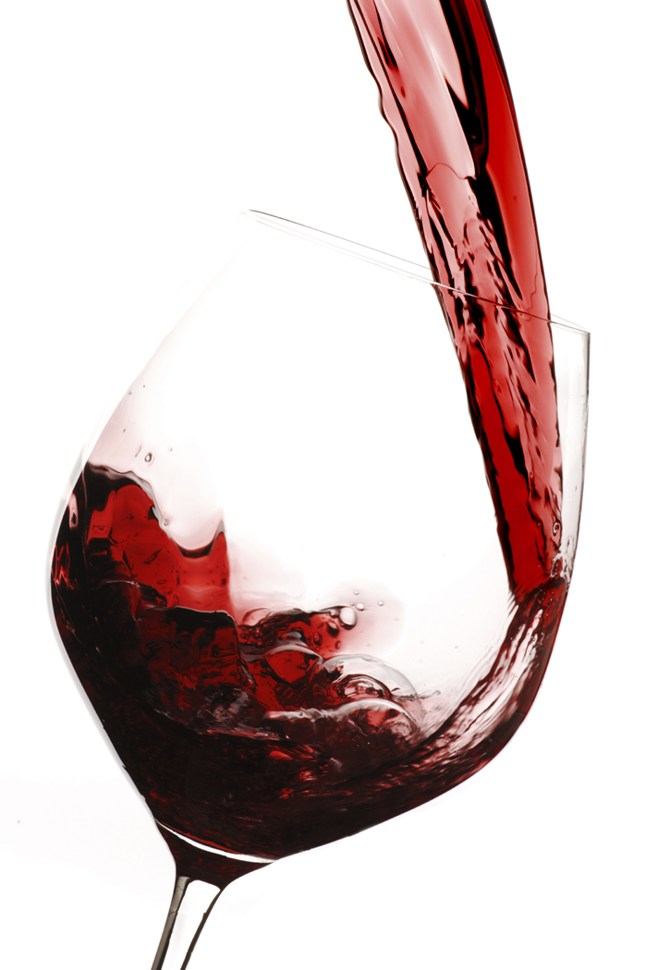

C’est en 1913 que l’histoire commence. Alors ouvrier agricole, Gustave Payré décide d’acheter une propriété composée d’une dizaine d’hectares et d’un superbe chai planté en plein cœur de la vieille ville d’Elne (Pyrénées-Orientales). Après plus d’un siècle, en 2018, le domaine se place sous le signe du Bio! Aujourd’hui leur travail quotidien à la vigne est en cours de certification. Le domaine est aujourd’hui codirigé par Jean-Claude et Bertrand, 4ème et 5ème génération de vignerons.

Slide 2
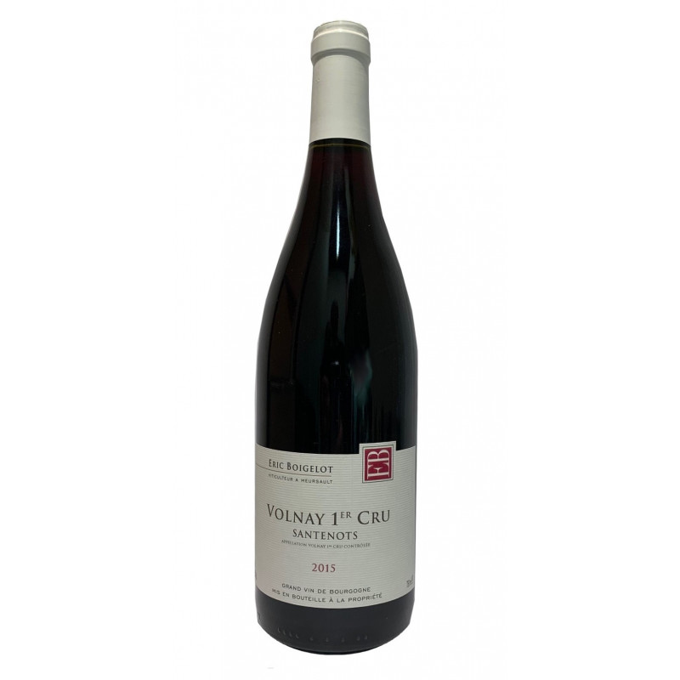
100% Pinot Noir
Volnay 1er Cru Santenots Rouge 2018 A.O.P Volnay 1er Cru
Rubis vif, grenat clair, ses arômes chantent la violette, la groseille, la cerise et avec l’âge les épices, le gibier et le pruneau cuit. Sa concentration, sa complexité s’expriment de façon
délicate et nuancée. À la franchise du goût, s’ajoute une précocité qui lui
permet de s’ouvrir assez tôt. Frais à l’attaque, chaleureux en finale, on croit
mordre dans le fruit et respirer sa chair.
Sa féminité veloutée va de pair avec une grande intensité aromatique, ce qui le prédispose aux plats sophistiqués à base de volailles patiemment
rôties ou laquées. Elles se laisseront submerger par ses arômes fruités et épicés.

